Slide 1
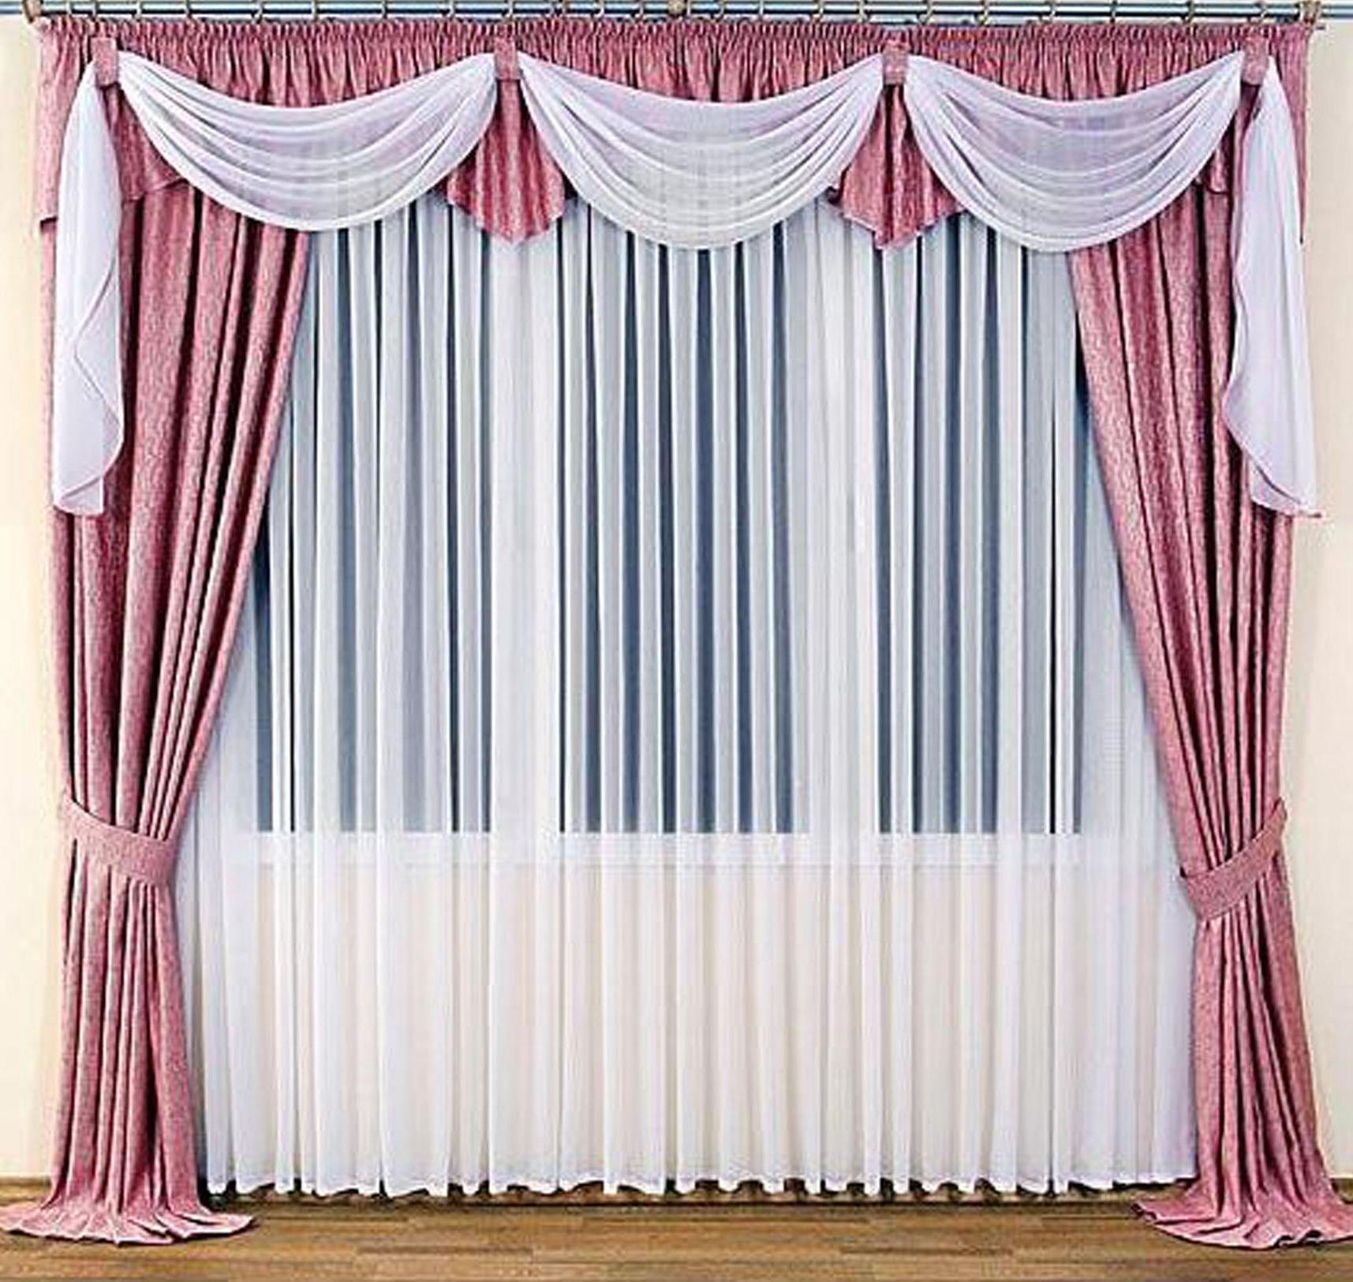
ক্লাশের সবাইকে ফুলেল শুভেচ্ছা

Slide 2
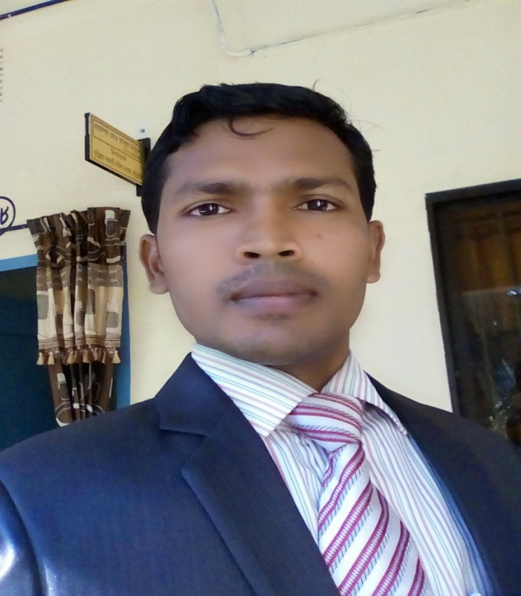
পরিচিতি
মোঃ আবুদাউদ সুমন
প্রভাষক ( অর্থনীতি)
টাপুরচর স্কুল এন্ড কলেজ
রৌমারী, কুড়িগ্রাম।
ই-মেইলঃ sumonict16@gmail.com
বিষয় : অর্থনীতি প্রথম পত্র
শ্রেণী : একাদশ-দ্বাদশ
অধ্যায় : চতুর্থ
সময় : ৪০ মিনিট
পিরিয়ড : ২য়
তারিখ : ২৮/০৯/২০১৯ ইং
Notes:
‍‍‍‍‍‍‍‍‍”ধ্বংস তার জন্য যান আজকের দিনটি গতকালের চেয়ে উন্নত নয়” আল-হাদিস।

Slide 3
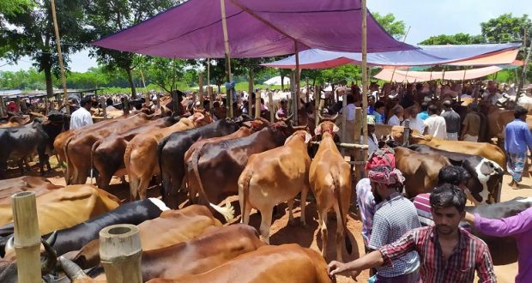
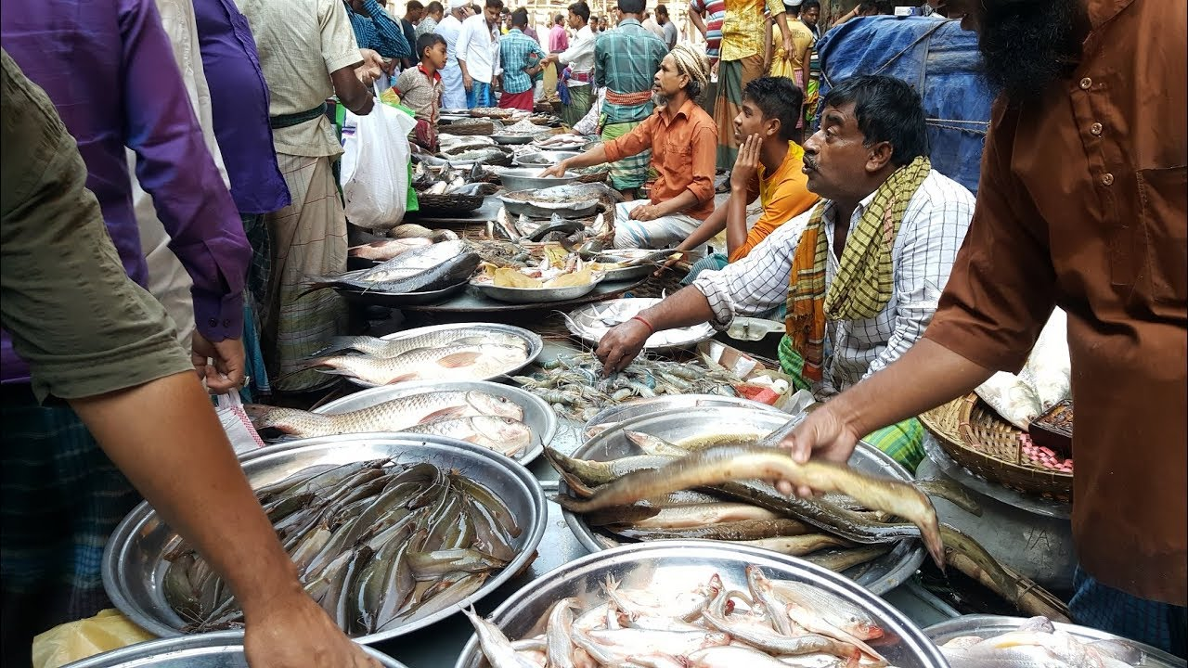
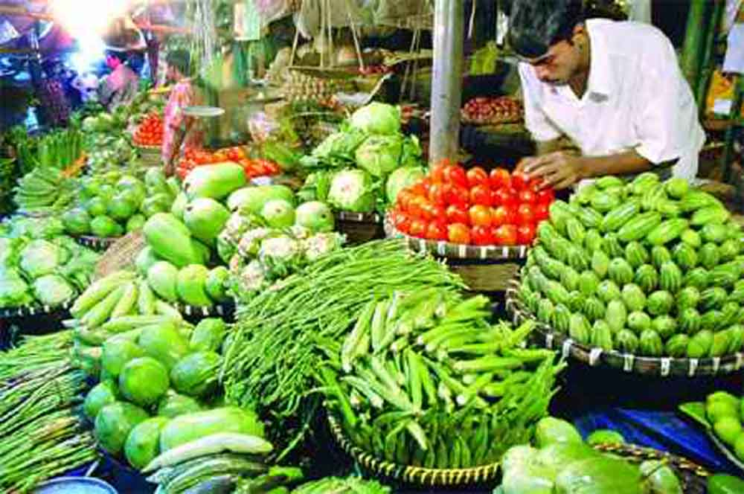
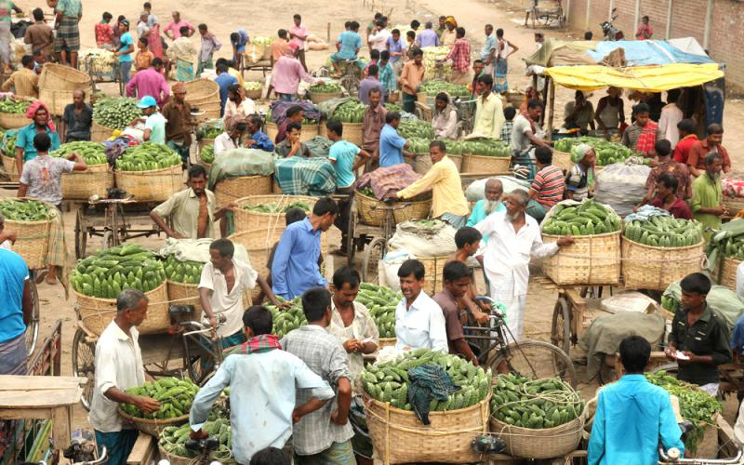
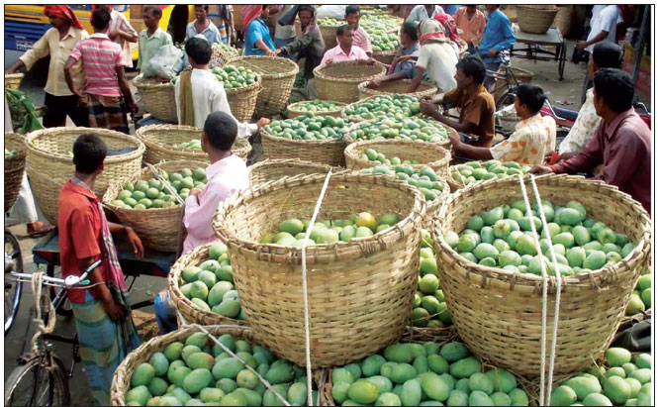
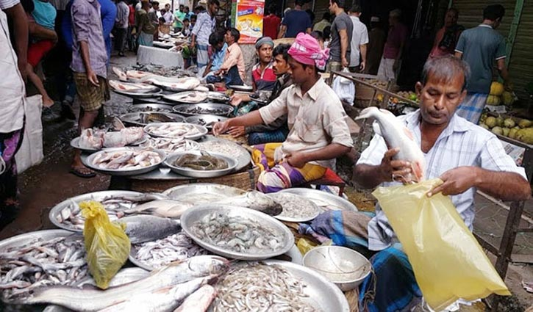
ছবিগুলো লক্ষ্য করো

Slide 4
পাঠ ঘোষণাঃ
পূর্ণ প্রতিযোগিতামূলক বাজারে ফার্মের স্বল্পকালীন ভারসাম্য

Slide 5
শিখনফল
পূর্ণ প্রতিযোগিতামূলক বাজার কী তা বলতে পারতে ।
পূর্ণ প্রতিযোগিতামূলক বাজারের অনুমিত শর্তগুলো লিখতে পারতে।
পূর্ণ প্রতিযোগিতামূলক বাজারে ফার্মের ভারসাম্যের শর্তগুলো লিখতে পারবে।
পূর্ণ প্রতিযোগিতামূলক বাজারে ফার্মের ভারসাম্য চিত্রের মাধ্যমে বর্ণনা করতে পারবে।

Slide 6
পূর্ণ প্রতিযোগিতামূলক বাজার
যে বাজারে অসংখ্য ক্রেতা ও অসংখ্য বিক্রেতাদের মধ্যে পূর্ণমাত্রায় প্র্রতিযোগিতা বিরাজ করে, সেই বাজার কে পূর্ণ প্রতিযোগিতামূলক বাজার বলে।
এরুপ বাজারে সাধারণত ফার্ম সর্বোচ্চ মূনাফা অর্জন করতে চায়। কিন্তু স্বপ্লকালে ফার্মের পক্ষে অনেক সময় ধনাত্নক মুনাফা স্তরে কাজ করা সম্ভব নাও হতে পারে। কারণ পণ্যের মূল্য প্রদত্ত অবস্থায় কখনো কখনো এর ব্যয় অবস্থা ফার্মের প্রতিকূলে থাকতে পারে। স্বল্পমেয়াদে ফার্মের পক্ষে স্থির উপকরণের পরিমাণ পরিবর্তন করা সম্ভব নয়।ফার্ম শুধু এ সময়ে পরিবর্তনীয় উপকরণ বৃদ্ধি বা হ্রাস করে পণ্যের উৎপাদন বাড়াতে বা কমাতে পারে।
লিংক

Slide 7
একক কাজ:
সময়: ৪ মিনিট
পূর্ণ প্রতিযোগিতামূলক বাজার কাকে বলে?
লিংক

Slide 8
অনুমিত শর্ত: পূর্ণ প্রতিযোগিতামূলক বাজার নিম্নোক্ত অনুমিত শর্তের উপর প্রতিষ্ঠিত:
অসংখ্য ক্রেতা ও বিক্রেতা।
বাজারে সমজাতীয় দ্রব্য বিদ্যমান।
ক্রেতা ও বিক্রেতা উভয়ই বাজার সম্বন্ধে পূর্ণ জ্ঞান রাখে।
উপাদানসমূহ সম্পূর্ণ গতিশীল।
বাজারে পণ্য দ্রব্যের দাম প্রায় স্থির।

Slide 9
ভারসাম্যের শর্ত : স্বল্পমেয়াদে কোনো ফার্ম তখনই ভারসাম্যে পৌছে যখন নিম্নোক্ত শর্ত প্রতিপালিত হয়। পূর্ণ প্রতিযোগিতা অধীনে ভারসাম্যের শর্ত হলো দুটি:
প্রয়োজনীয় শর্ত : ফার্মের প্রান্তিক আয় ও প্রান্তিক ব্যয় পরষ্পর সমান হবে। অর্থাৎ MR=MC হবে।
পর্যাপ্ত শর্ত : ভারসাম্য বিন্দুতে, MC রেখার ঢাল> MR রেখার ঢাল হবে বা MC রেখা MR রেখাকে নিচের দিক থেকে ছেদ করে উপরে যাবে।
অতিরিক্ত শর্ত: স্বল্পকালীন গড়ব্যয় রেখার অবস্থানের উপর ফার্মের মুনাফা নির্ভর করে।
P=AC হলে, ফার্ম স্বাভাবিক মুনাফা অর্জন করে।
P>AC হলে, ফার্ম অস্বাভাবিক মুনাফা অর্জন করে।
P<AC বা AC>P>ন্যূনতম AVC হলে, ফার্ম ক্ষতি স্বীকার করে উৎপাদন করবে।

Slide 10
জোড়ার কাজ
প্রশ্ন:১। ফার্মের ভারসাম্যের শর্ত কি কি?
প্রশ্ন:২। ভারসাম্যের কয়েকটি অনুমিত শর্ত বলো?

Slide 11
ফার্মের স্বল্পকালীন ভারসাম্য সংক্রান্ত তিনটি চিত্র নিম্নে উপস্থাপন করা হলো:
স্বাভাবিক মুনাফা: চিত্রে Oqo উৎপাদন স্তরে e বিন্দুতে ভারসাম্যের প্রয়োজনীয় শর্ত MR=MC, পর্যাপ্ত শর্ত MC রেখার ঢাল > MR রেখার ঢাল এবং অতিরিক্ত শর্ত P=AC পালিত হয়। তাই e বিন্দুতে ফার্মের স্বাভাবিক মুনাফা অর্জিত হয়েছে। কারণ,
মোট আয়=দাম*উৎপাদনের পরিমান
মোট ব্যয়=গড় আয়*বিক্রয়ের পরিমান
সুতরাং মুনাফা$(π)$= মোট আয়(TR)-মোট ব্যয়(TC)
P,C
MC
AC
দাম/ব্যয়
e
P=AR=MR
Po
O
Q
Qo
উৎপাদনের বা বিক্রয়ের পরিমান

Slide 12
অস্বাভাবিক মুনাফা: চিত্রে Oq1 উৎপাদন স্তরে e বিন্দুতে ভারসাম্যের প্রয়োজনীয় শর্ত MR=MC, পর্যাপ্ত শর্ত MC রেখার ঢাল > MR রেখার ঢাল এবং অতিরিক্ত শর্ত P>AC পালিত হয়। তাই e বিন্দুতে ফার্মের অস্বাভাবিক মুনাফা অর্জিত হয়। অতিরিক্ত মুনাফার পরিমান=আয়-ব্যয়=OPoeQ1-Op1aQ1=P1Poea পরিমান।
P,C
MC
AC
দাম/ব্যয়
Po
e
P=AR=MR
P1
a
O
Q
Q1
উৎপাদনের বা বিক্রয়ের পরিমান

Slide 13
AC
ক্ষতি বা লোকসান : চিত্রে Oq2 উৎপাদন স্তরে e বিন্দুতে ভারসাম্যের প্রয়োজনীয় শর্ত MR=MC, পর্যাপ্ত শর্ত MC রেখার ঢাল > MR রেখার ঢাল এবং অতিরিক্ত শর্ত AC>P>AVC শর্তও পালিত হয়। এক্ষেত্রে ফার্ম যদি উৎপাদন না করে তাহলে তাকে ab পরিমান স্থির খরচ বহন করতে হবে। কিন্তু উৎপাদন চালু রাখলে ক্ষতির পরিমান হ্রাস পাবে ae পরিমান। অর্থাৎ এ অবস্থায় উৎপাদন চালু রাখলে ক্ষতির পরিমান নির্ধারিত হয় eb পরিমান। স্বল্পকালে ফার্ম টিকে থাকার স্বপ্নে ক্ষতি স্বীকার করে অনেক সময় উৎপাদন চালু রাখে।
P,C
MC
AVC
দাম/ব্যয়
b
P2
Po
e
P=AR=MR
P1
a
O
Q
Q2
উৎপাদনের বা বিক্রয়ের পরিমান

Slide 14
দলীয় কাজ
প্রশ্ন: ১। স্বাভাবিক মুনাফা কাকে বলে চিত্রটি অঙ্কন কর।
প্রশ্ন: ২। অস্বাভাবিক মুনাফা কাকে বলে চিত্রটি অঙ্কন কর।
প্রশ্ন: ৩। ক্ষতি বা লোকসানের চিত্রটি অঙ্কন কর।

Slide 15
মূল্যায়ন
পূর্ণ প্রতিযোগিতামূলক বাজার কি?
পূর্ণ প্রতিযোগিতামূলক বাজারের অনুমিত শর্তগুলো বল?
পূর্ণ প্রতিযোগিতামূলক বাজারে ফার্মের ভারসাম্যের শর্ত গুলো কি ?

Slide 16
বাড়ীর কাজ:
একচেটিয়া বাজার বলতে কি বোঝ?

Slide 17
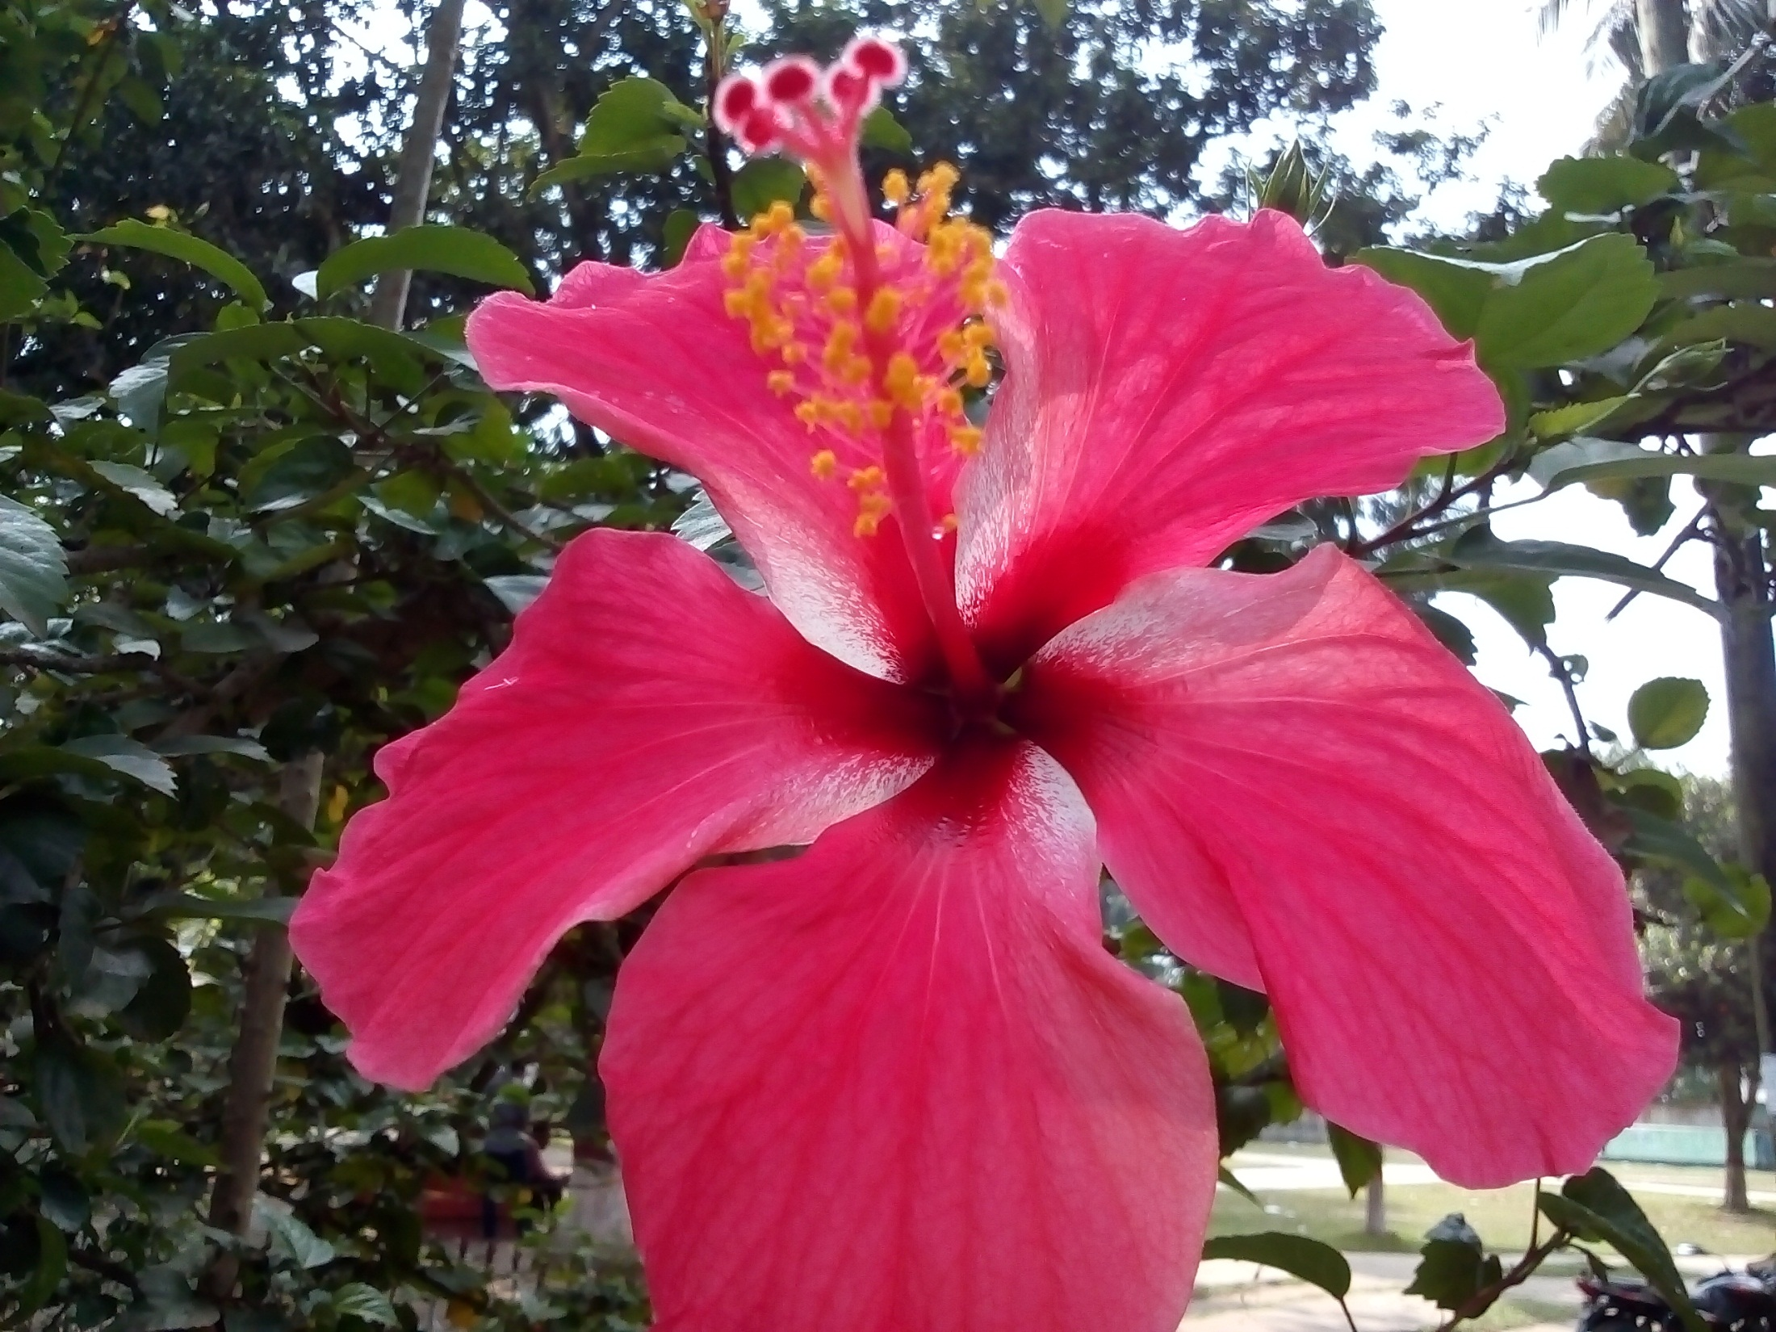
ধন্যবাদ।

